Slide 1
TEMA 2.
LA CIVILIZACIÓN ISLÁMICA

Slide 2
01. NACIMIENTO Y EXPANSIÓN DEL ISLAM
MAHOMA Y EL NACIMIENTO DEL ISLAM
  Península arábiga a comienzos del VII.
  Arabia preislámica. Formada por tribus enfrentadas entre si de carácter politeísta.
  Grupos de comerciantes que atravesaban el desierto con caravanas.
  Asentamientos urbanos importantes: La Meca y Medina.

Slide 3
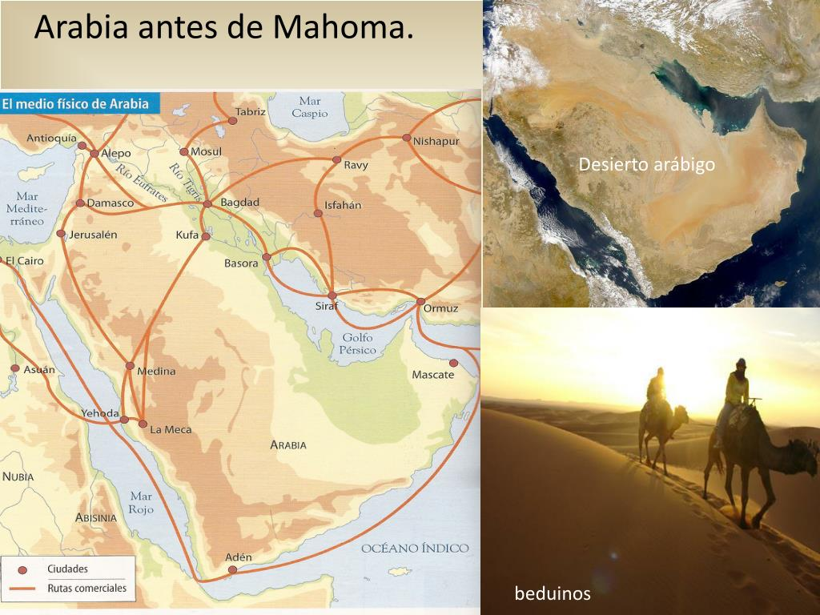

Slide 4
La Meca como ciudad santa.
MAHOMA
  Nacimiento hacia 570
  Contacto con rutas caravaneras.
  Recibe llamada de Alá.
  Crea religión monoteísta del Islam.
PRINCIPIOS DEL ISLAM:
  Profesión de Fe
  Oración 5 veces al día
  Limosna
  Ayuno en Ramadán
  Peregrinación
  No alcohol, cerdo, imágenes…

Slide 5
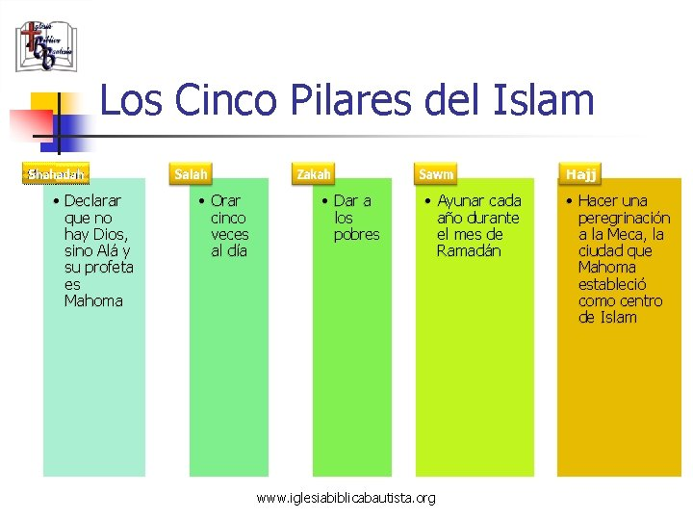

Slide 6
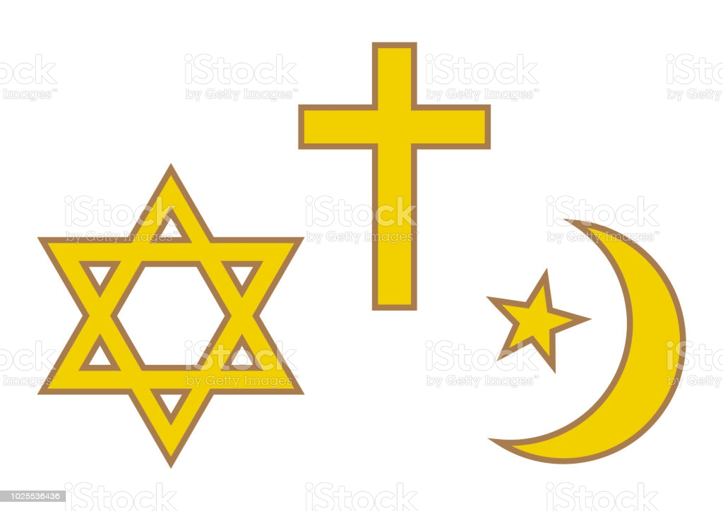

Slide 7
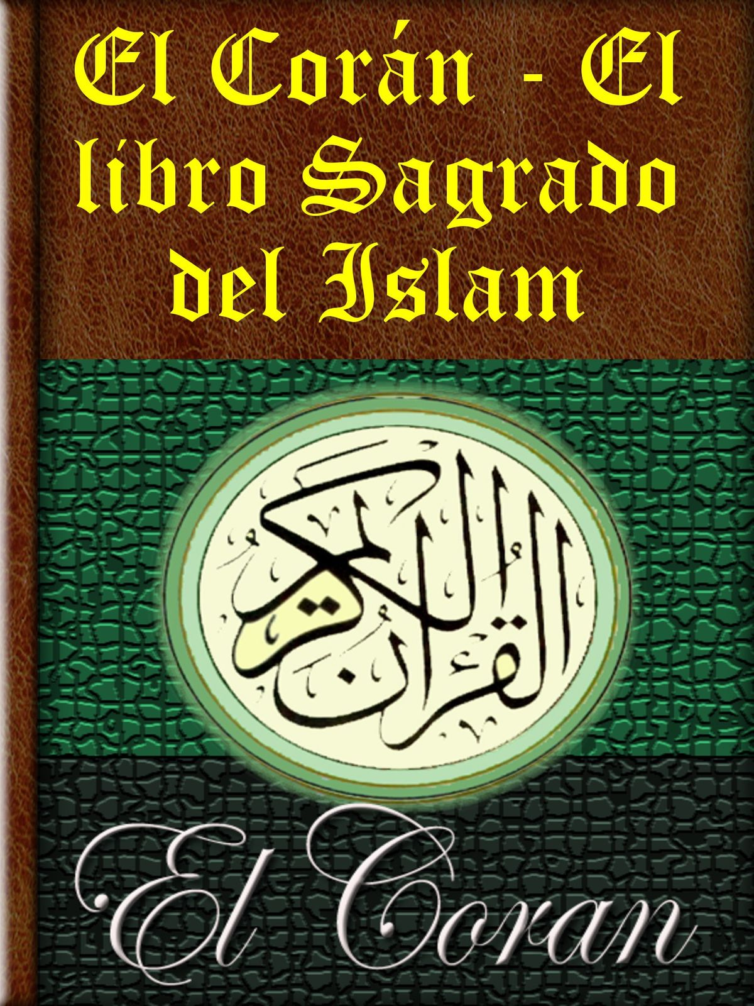

Slide 8
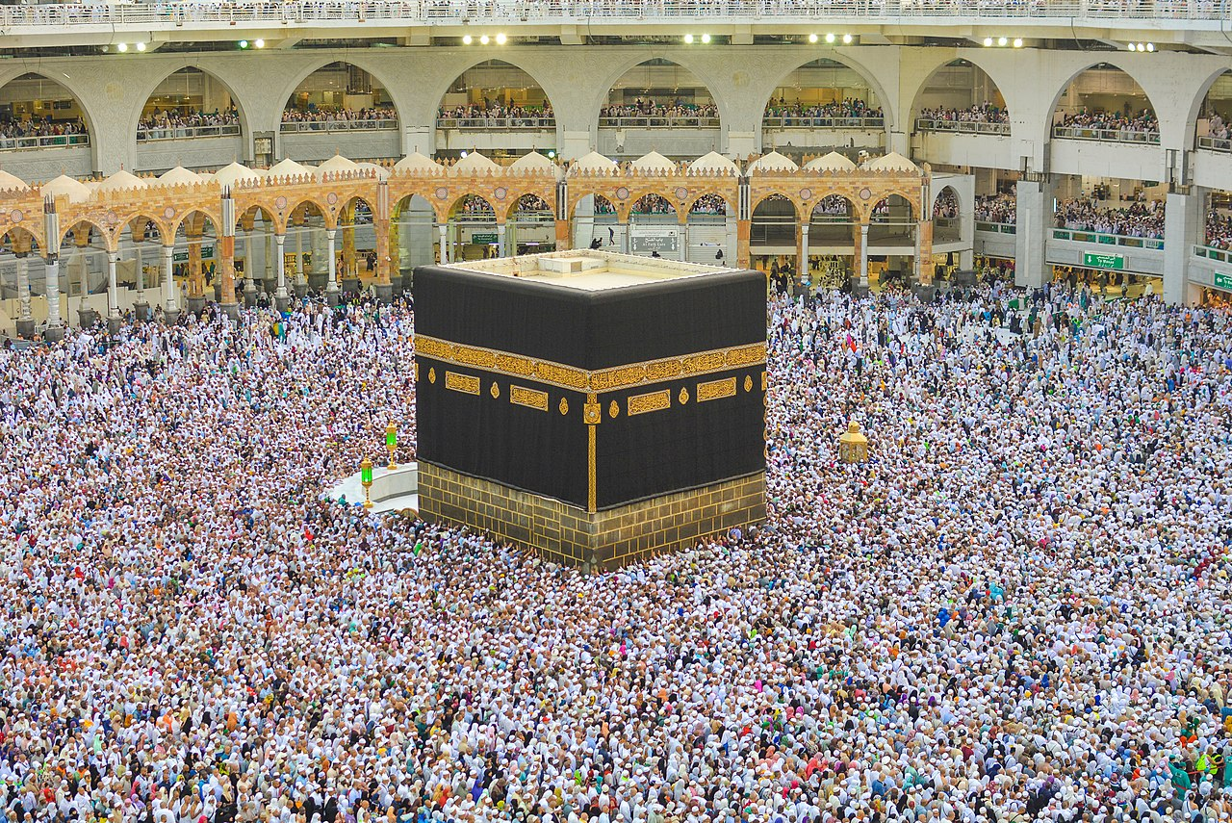

Slide 9
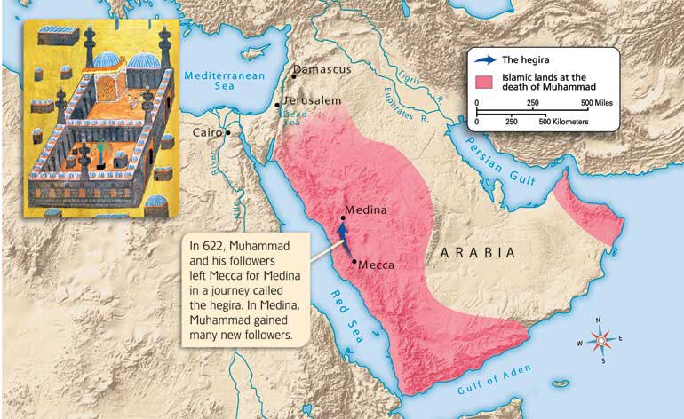

Slide 10
LA EXPANSIÓN DEL ISLAM
PROCESO:
  Égira 622. Mahoma de la Meca a Medina.
  A partir de Medina rápido proceso expansivo.
  Debilidad del Imperio Bizantino que facilita la expansión.
  A la muerte de Mahoma en el 632 el Islam domina toda la península arábiga.
  Hacia 661 Mesopotámia, Siria, Palestina y Egipto.
  A cominezos del siglo VIII Península Ibérica por occidente e India por oriente.
  Claves: ardor guerrero, asimilación de los nuevos pueblos, componente religioso.

Slide 11
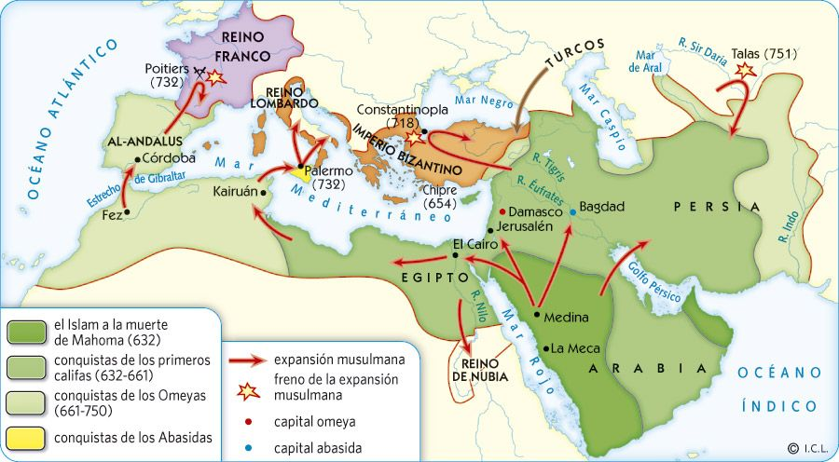

Slide 12
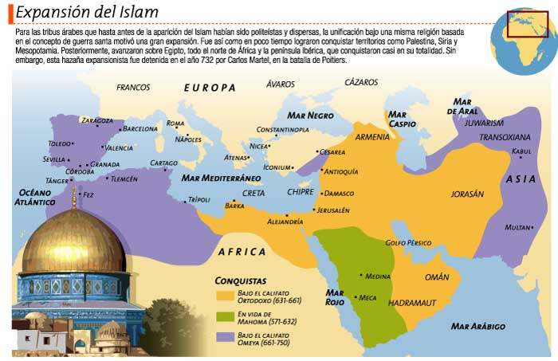

Slide 13
02 EL ISLAM MEDIEVAL
LA ORGANIZAIÓN POLÍTICA
  Califato: Ortodoxo (Medina), Omeya (Damasco), Abasí (Bagdad).
  Califa ayudado por:
    Visir
    Valíes
    Cadí

Slide 14
SOCIEDAD Y ECONOMÍA
Minoría aristocrática (altos cargos administración). Ricos y poderosos, familiares Califa.
Grupo intermedio (comerciantes, pequeños propietarios, artesanos, ganaderos
Grupo menos favorecido, los más pobres y también esclavos.
Judíos y cristianos con leyes propias. Mantienen su religión, pagan impuestos especiales.

Slide 15
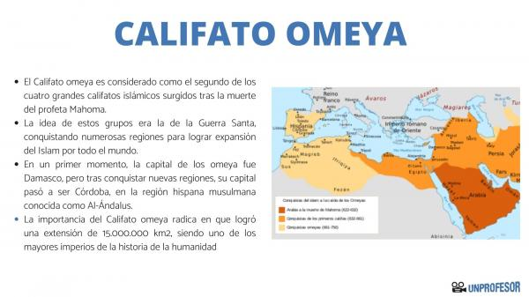

Slide 16
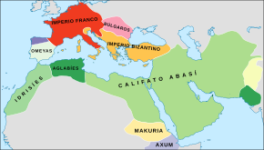

Slide 17
ACTIVIDADES ECONÓMICAS
Agricultura muy desarrollada. Regadío de huerta (huertas), trigo, olivo, vid.
Comercio muy desarrollado: localización entre oriente y occidente, desarrollo navegación, economía monetaria (oro y plata, Dinar y Dirhem).
Importancia y desarrollo de las ciudades en el Islam medieval (estructura irregular, murallas, medinas, Kasbah, alcázar, mezquitas, zocos, arrabales…)

Slide 18
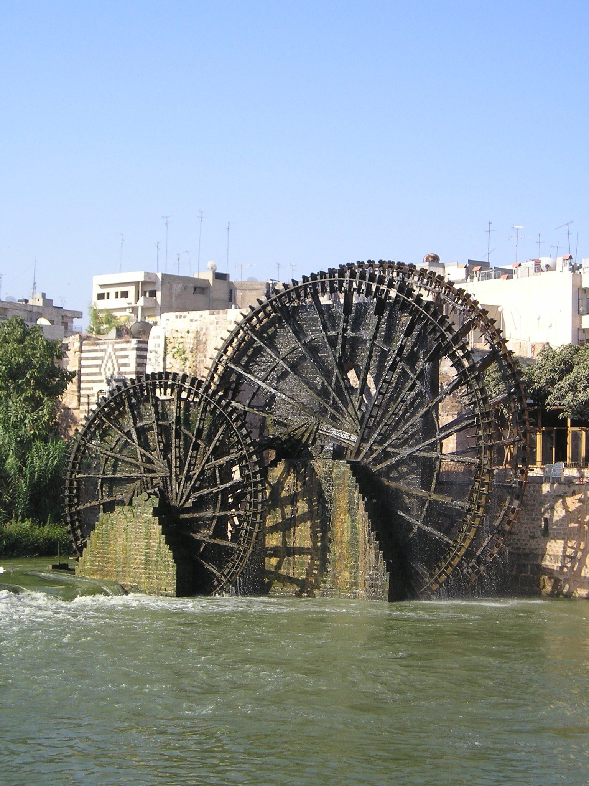

Slide 19
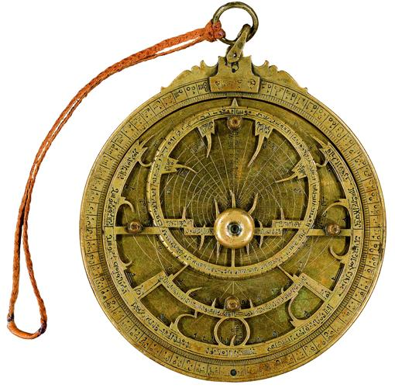

Slide 20
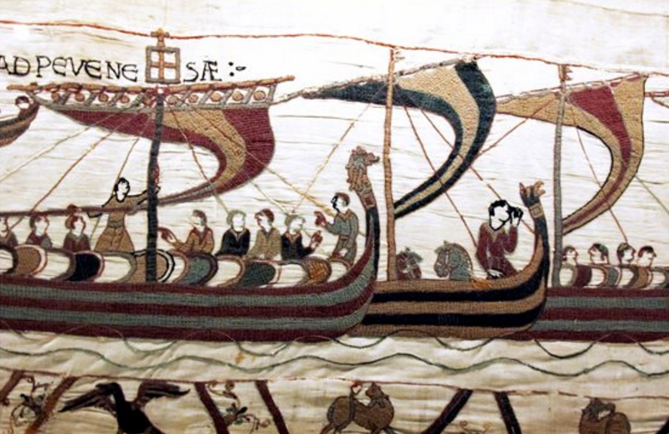

Slide 21
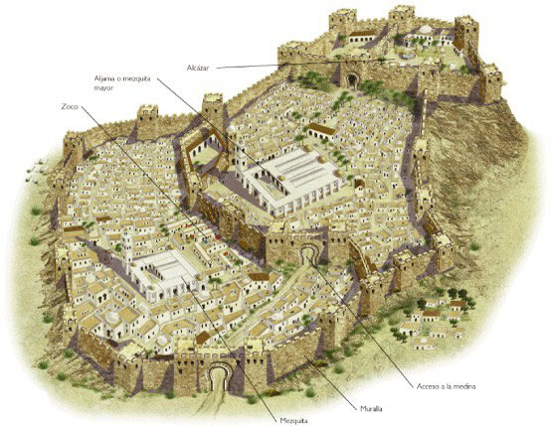

Slide 22
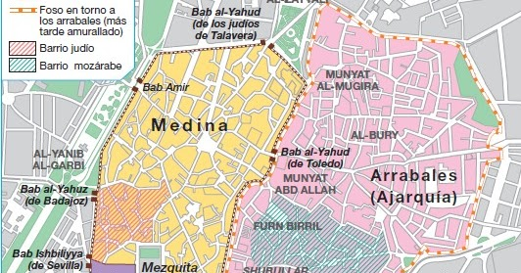

Slide 23
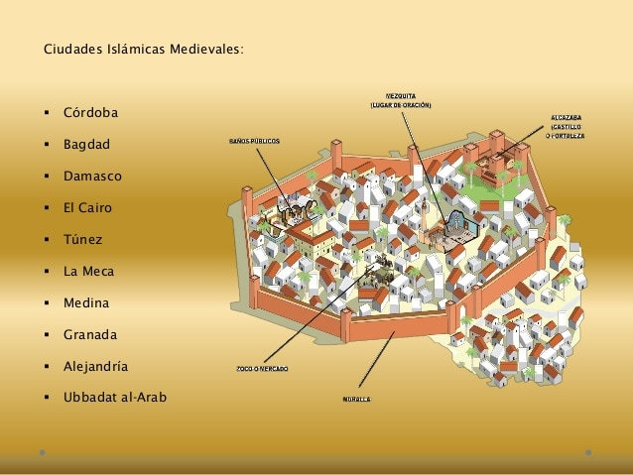

Slide 24
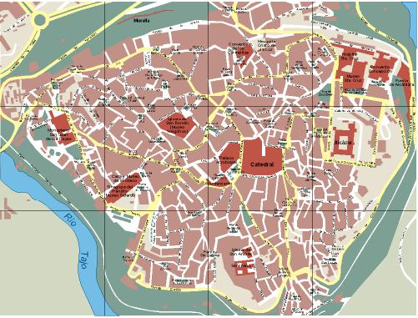

Slide 25
03. ARTE Y CULTURA
Destaca sobre todo la arquitectura destacando la Mezquita, las alcazabas, los palacios y los baños.
Entre las partes de la Mezquita destacamos las siguientes:

Slide 26
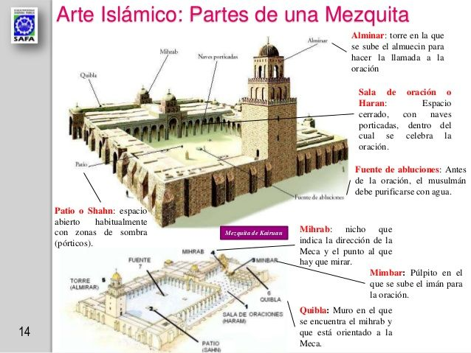

Slide 27
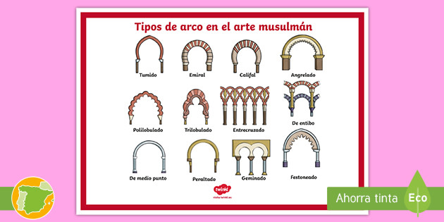
Tipos de arcos en el arte islámico

Slide 28
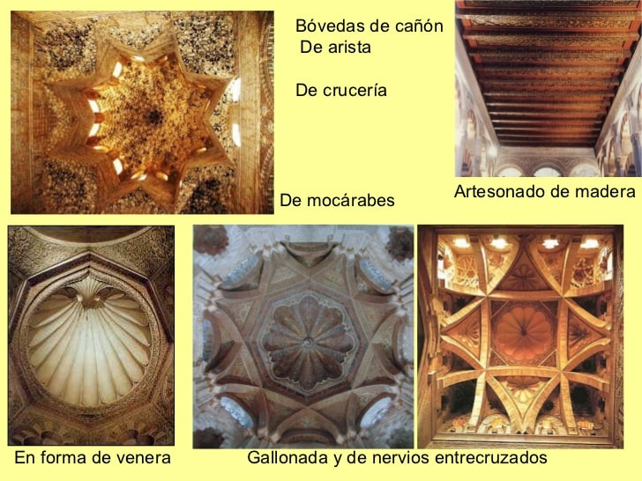
Tipos de bóvedas arte árabe islámico

Slide 29
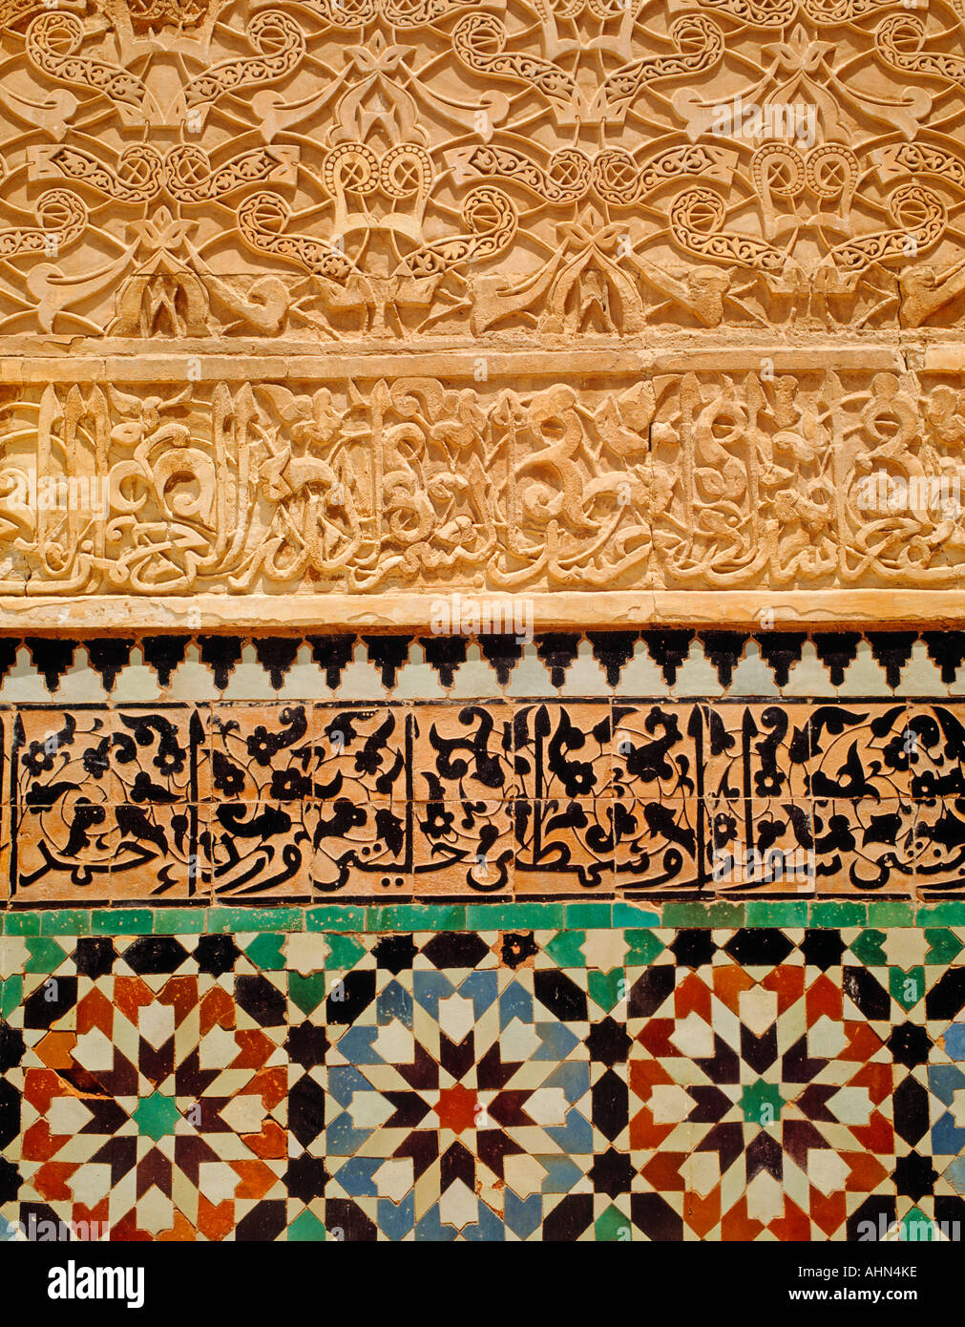
Yeserías y azulejos arte árabe

Slide 30
Esplendor cultural
Influencias del mundo clásico (Grecia y Roma) y el mundo oriental (India, China).
Desarrollo de las ciencias (Matemática, astronomía, medicina…)
Desarrollo de la folosofía (Averroes, Avicenas…)
Desarrollo de la literatura (Mil y una noches…)

Slide 31
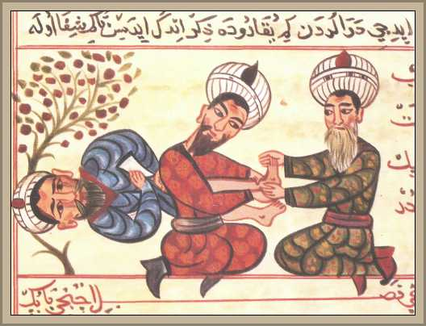

Slide 32
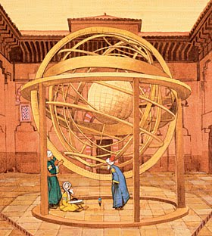

Slide 33
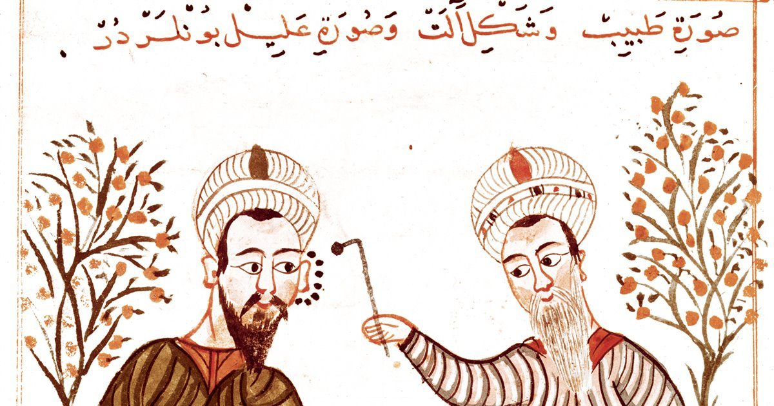

Slide 34
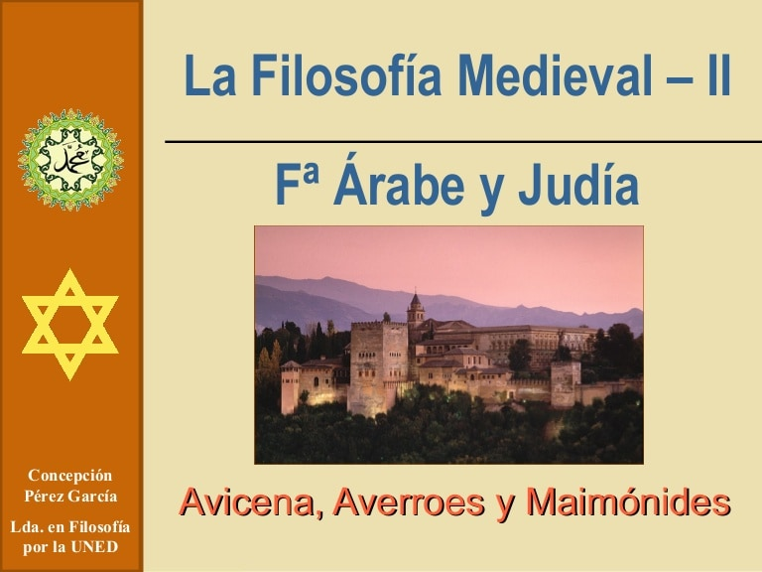

Slide 35
03 ORÍGENES DE AL ÁNDALUS
Guerra civil reino visigodo de Hispania.
D. Rodrigo es derrotado por Tarik y Muza en la batalla de Guadalete 711.
Rápida expansión por toda la península
Los musulmanes intentan la expansión por Europa pero son derritados en el 732, Poitiers.
Causas de la rápida expansión musulmana por la península: debilidad monarquía visigoda, indiferencia población, guerra civil visigodos (Rodrigo-Witiza)

Slide 36
Población musulmana que llega a la península:
Minoría siria o árabe ocupan tierras más ricas
Mayoría que son bereberes magrebíes, ocupan las tierras más pobres.
La mayoría de la población hispanorromana se convertirá al islam, Mulhadíes
Algunos cristianos permanecerán fieles al cristianismo, Mozárabes.

Slide 37
03.2. LA ORGANIZACIÓN POLÍTICA
Emirato dependiente de damasco (711-756)
Emirato independiente de Córdoba (756-929), Abd al Rahman I
Califato de Córdona (929-1031). Abd al Rahman III. Máximo esplendor con Almanzor.
Reinos Taifas (siglo XI)
Almorávides y Almohades (XIII y XIII).
Reino Nazarí de Granada (XIII- XV)

Slide 38
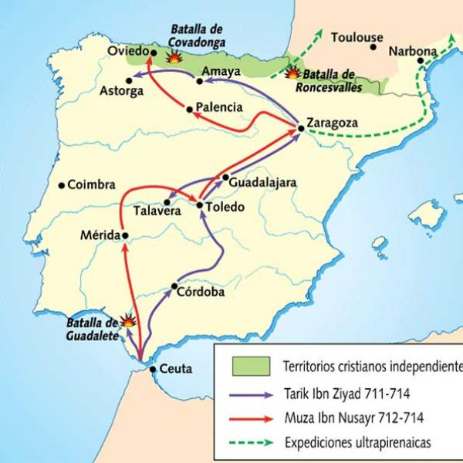

Slide 39
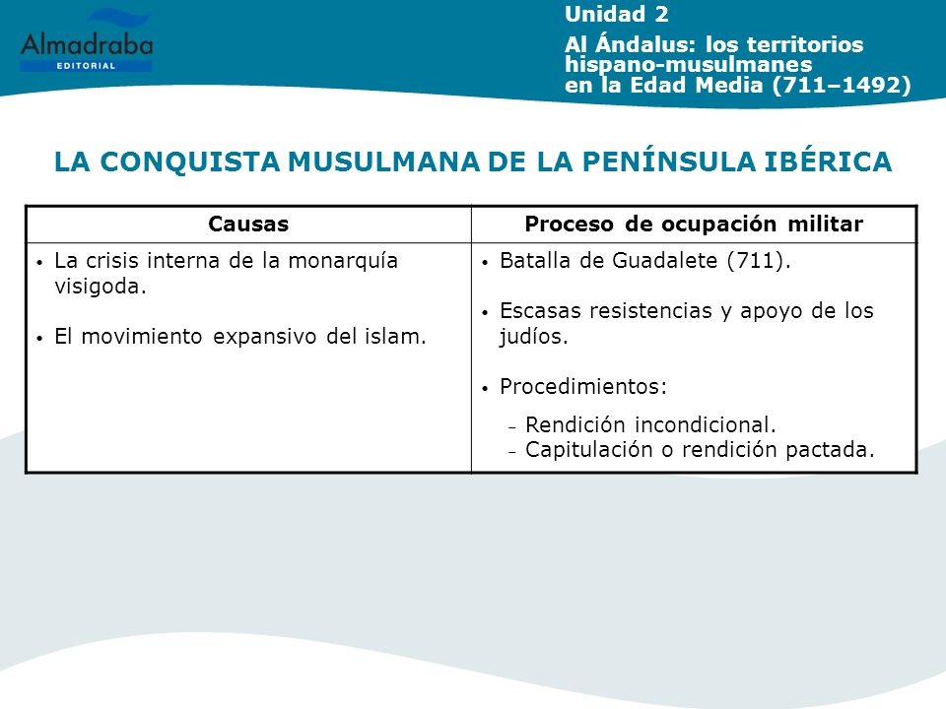

Slide 40
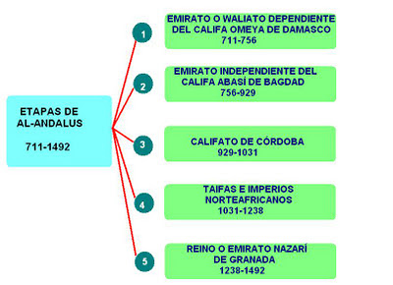

Slide 41
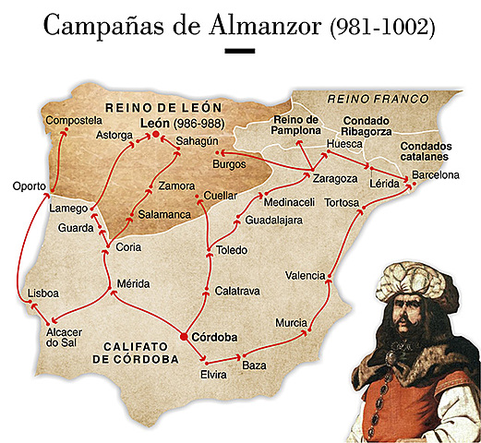

Slide 42
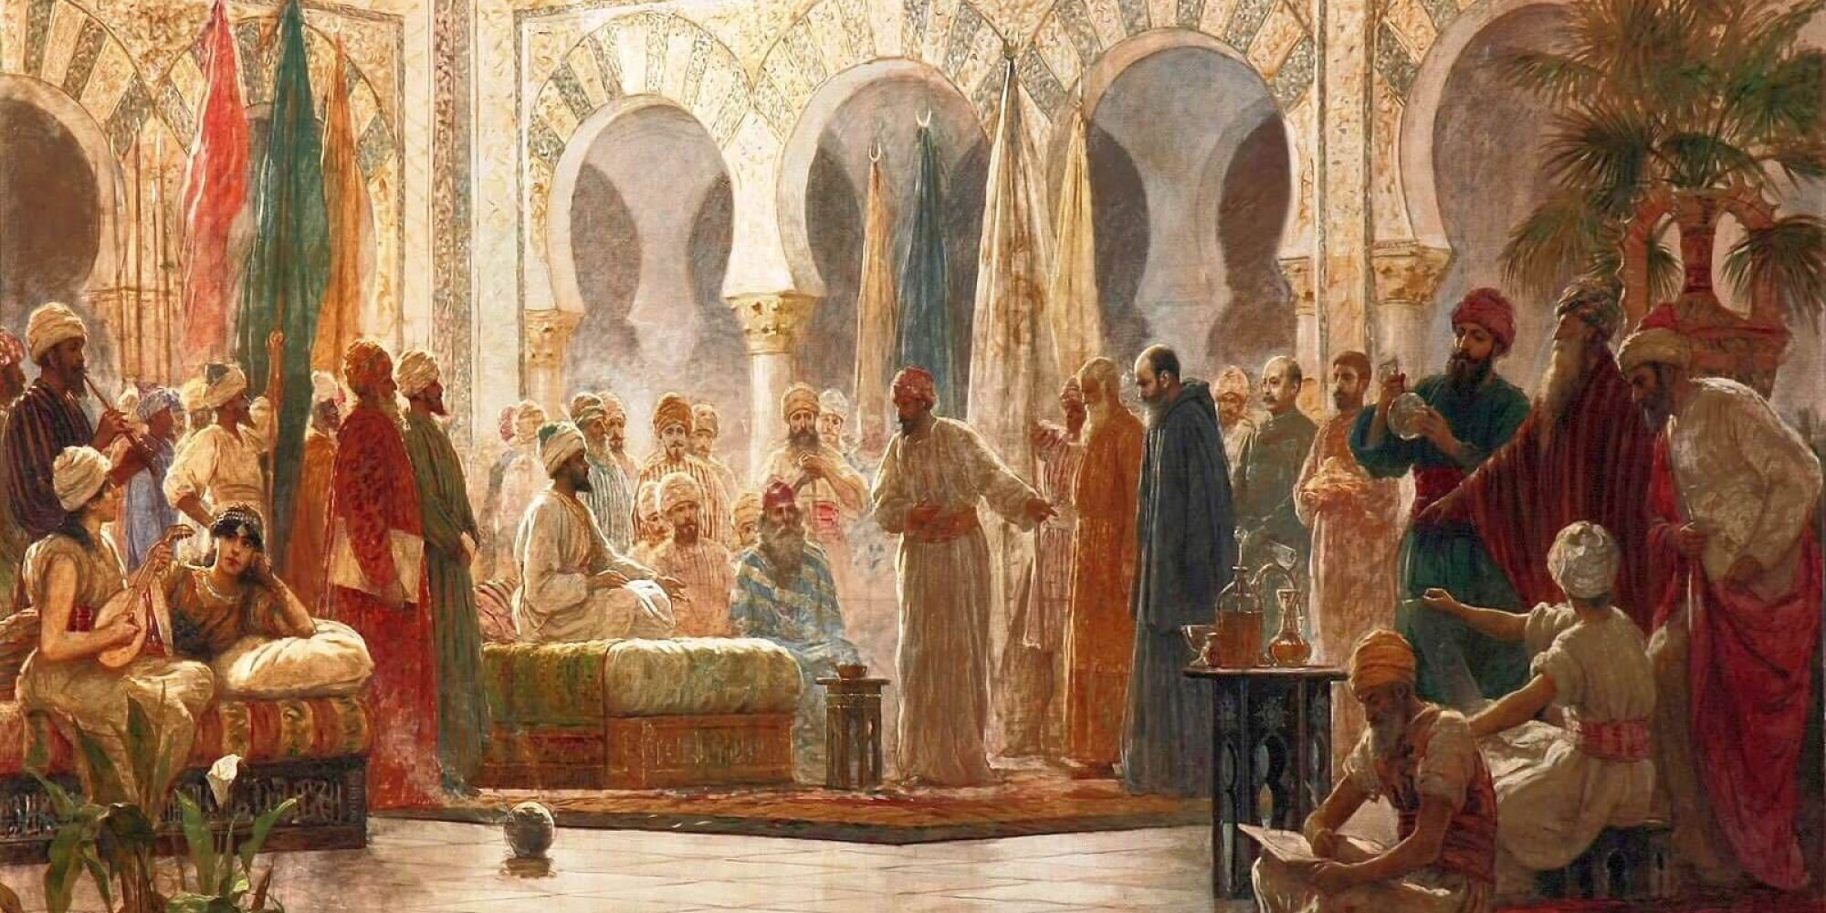

Slide 43
03.3 ECONOMÍA Y SOCIEDAD
ECONOMÍA
  Agricultura ( regadío, almendros, naranja, …)
  Artesanía (madera, cerámica. Seda, cuero…)
  Ganadería ( oveja, caballos…)
  SOCIEDAD
  Árabes y sírios. Aristocracia.
  Bereberes
  Mulhadíes y Mozárabes.
  Esclavos y gente menos favorecida.

Slide 44
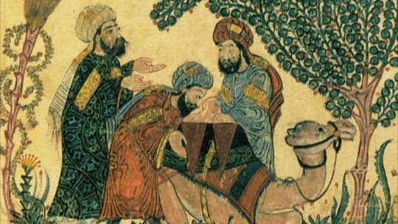

Slide 45
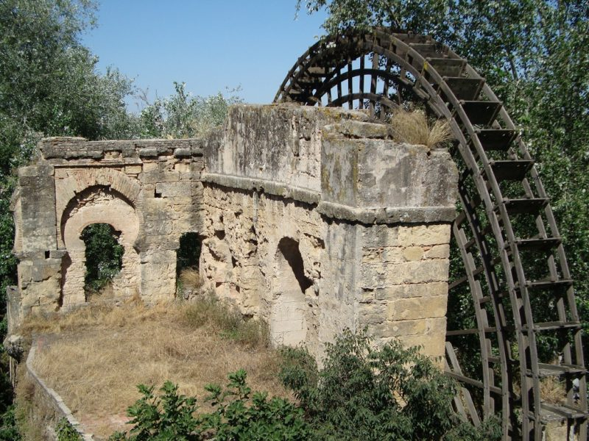

Slide 46
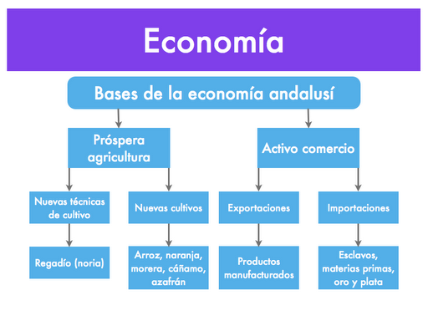

Slide 47
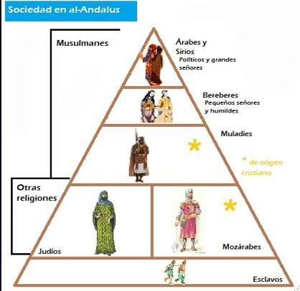

Slide 48
03. 4 CULTURA EN EL CALIFATO DE CÓRDOBA
Científicos
Médicos
Astrónomos.
Filósofos
Grandes ciudades como Córdoba, Toledo, Sevilla o Granada.
Grandes monumentos como la Mezquita de Córdoba o la Alhambra de Granada.
Palacios como el de Medina Azahara.
Objetos decorativos en Marfil como el bote de zamora
Gran esplendor durante Califato de Córdoba

Slide 49
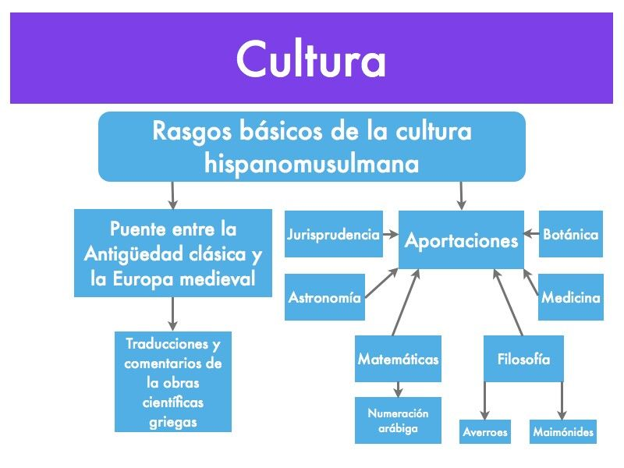

Slide 50
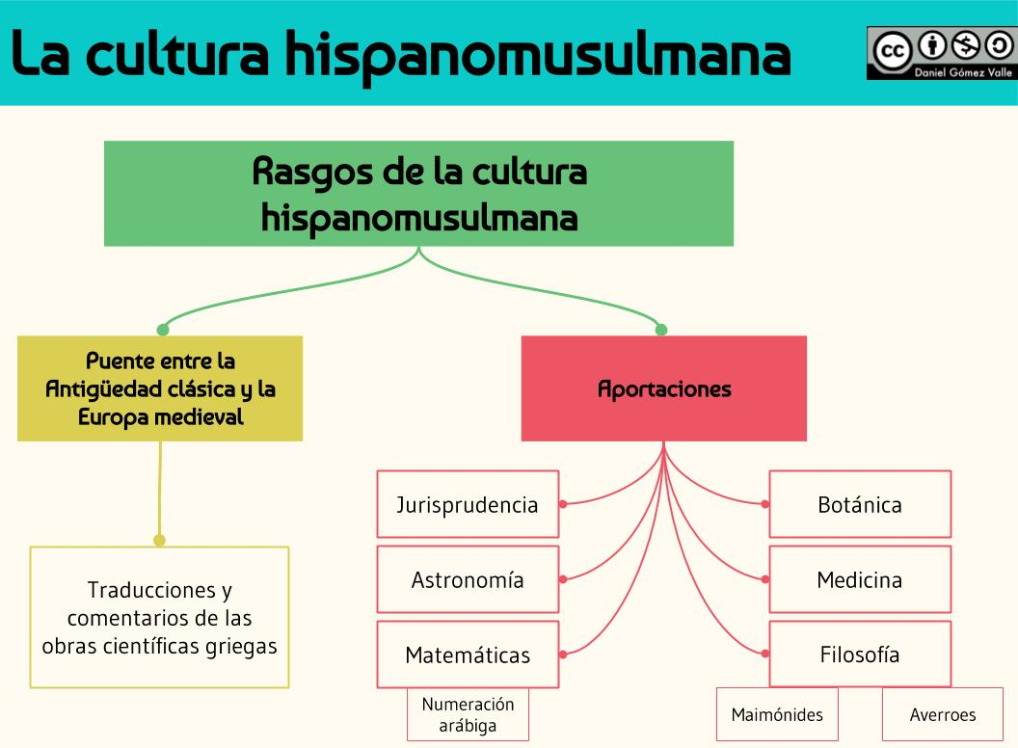

Slide 51
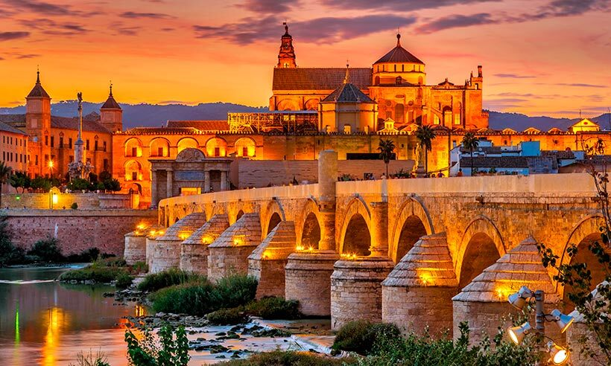

Slide 52
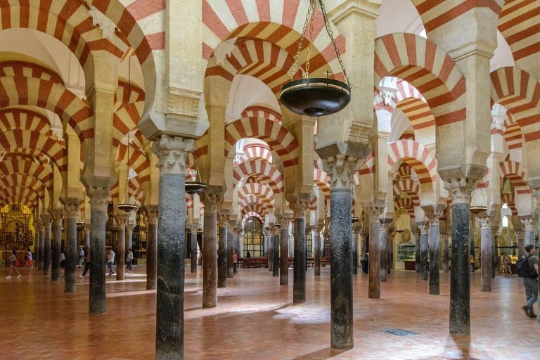

Slide 53
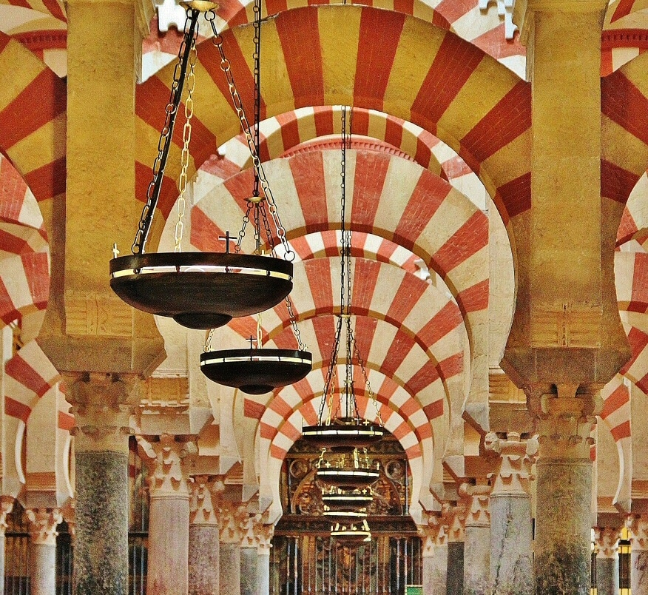

Slide 54
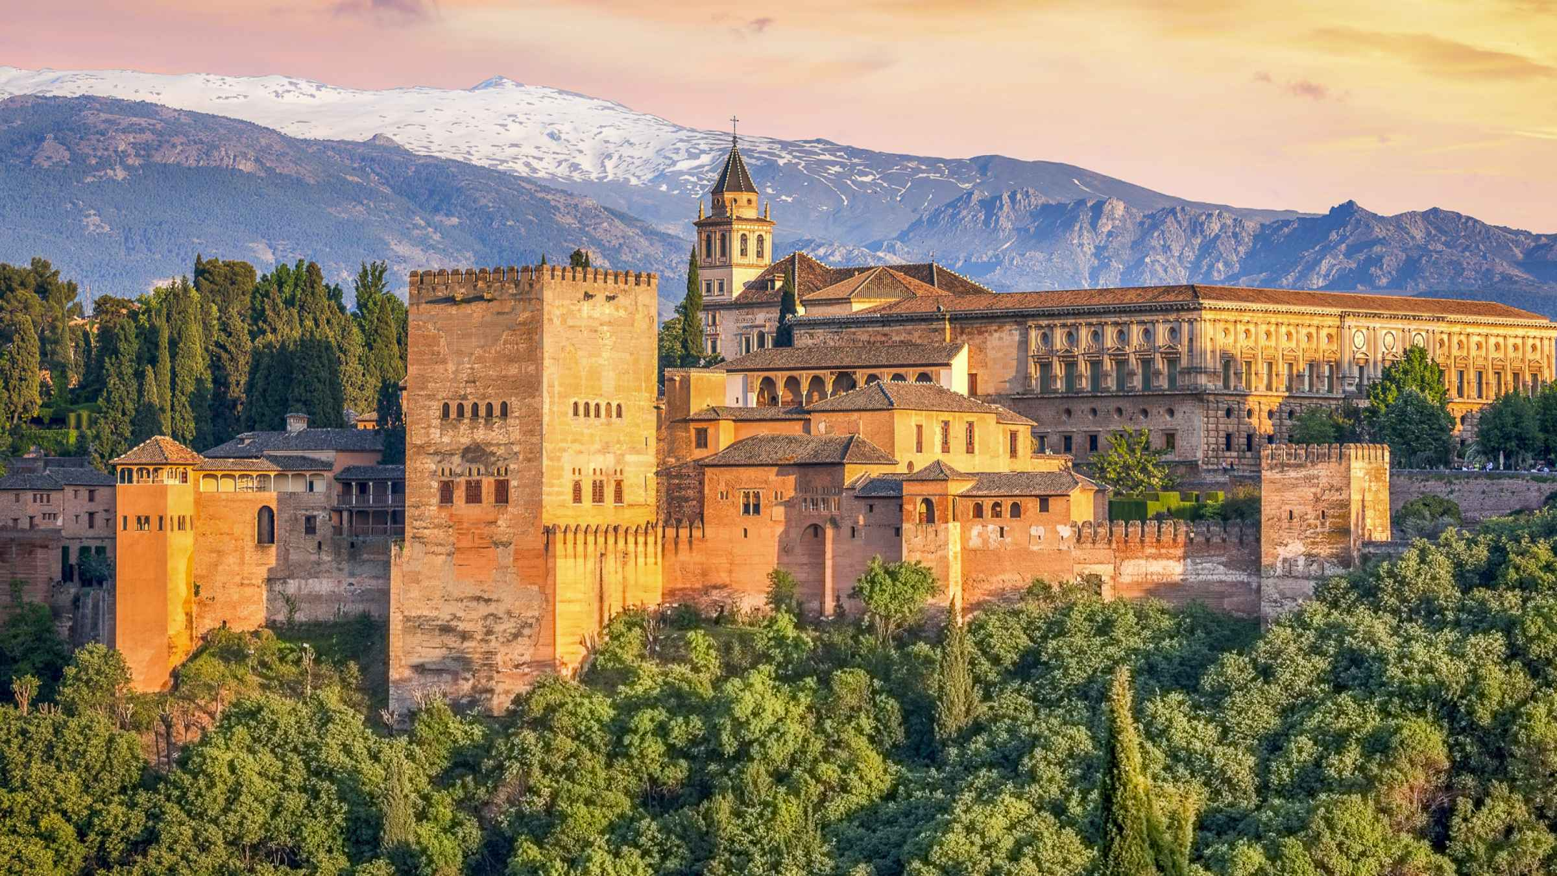

Slide 55
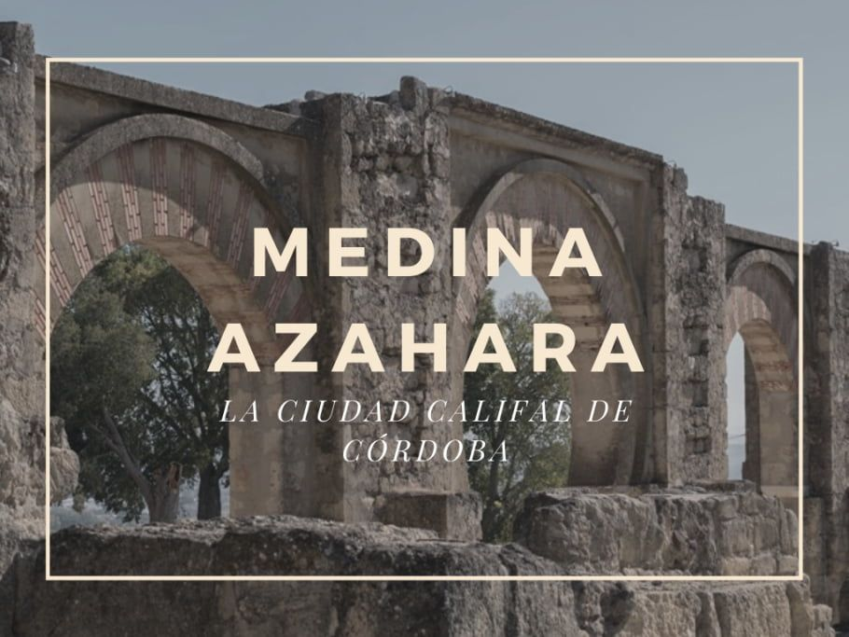

Slide 56
